Slide 1

TRÒ CHƠI KHỞI ĐỘNG
Em hãy cho biết tên câu truyện cổ tích có chứa các câu sau:

Slide 2

Thị ơi thị rụng bị bà
Thị thơm bà ngửi chứ bà không ăn
Truyện: Tấm Cám

Slide 3

Dọc bằng đòn gánh
Củ bằng bình vôi
Ai mua hành tôi
Thì thương tôi với
Truyện: Ai mua hành tôi

Slide 4

Ăn một quả khế
Trả một cục vàng
May túi ba gang
Mang đi mà đựng
Truyện: Ăn khế trả vàng (Cây khế)

Slide 5
Khắc xuất, Khắc nhập
Truyện: Cây tre trăm đốt

Slide 6
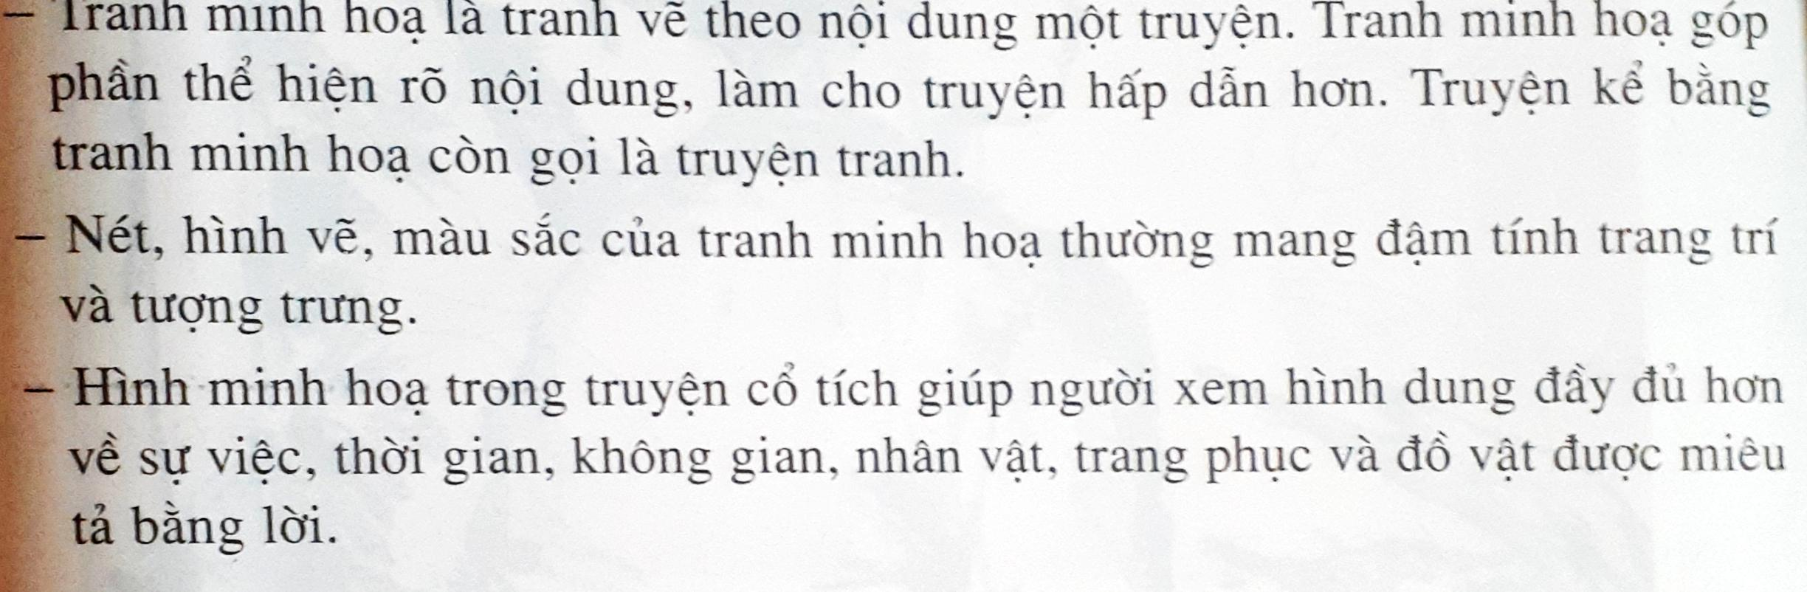
I.TÌM,CHỌN ND ĐỀ TÀI

Slide 7
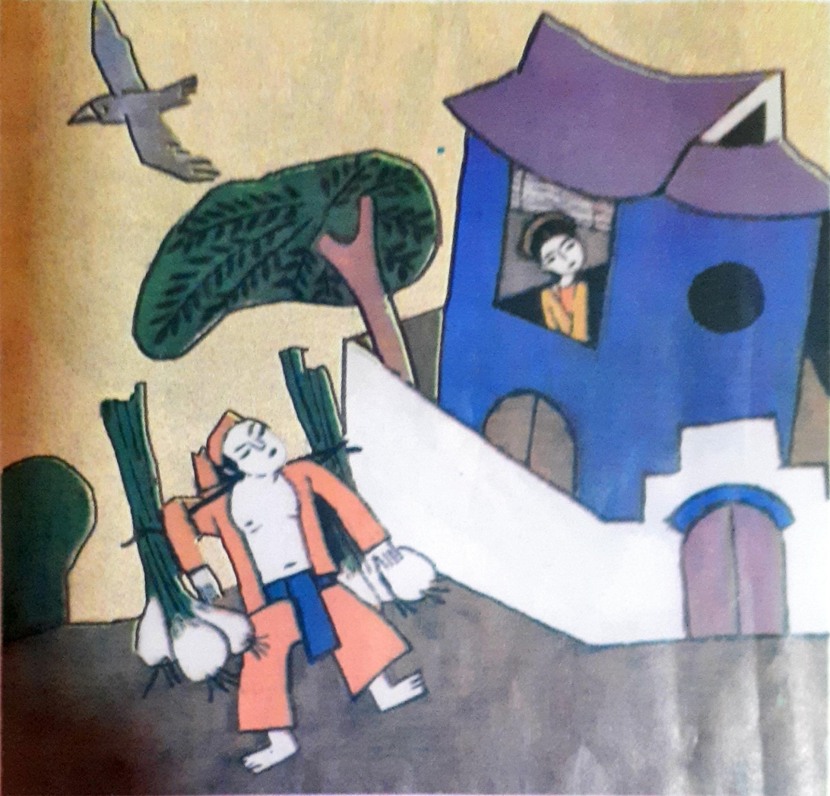

Slide 8
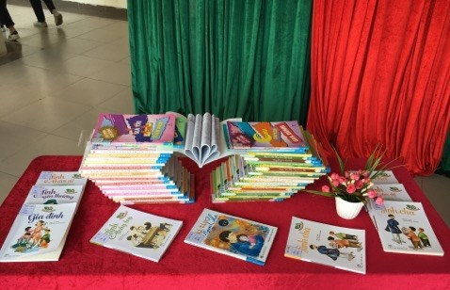
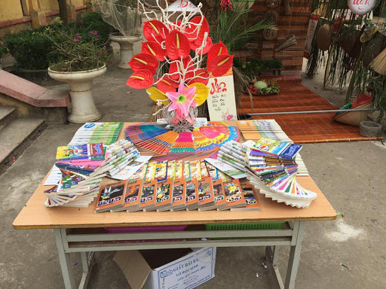
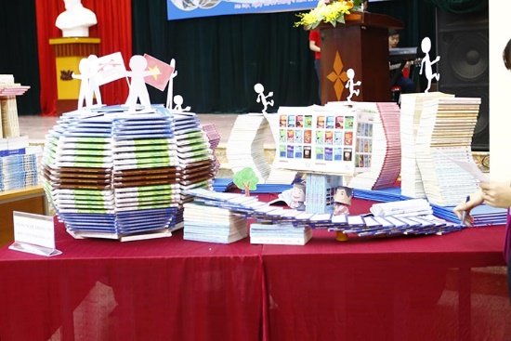

Slide 9
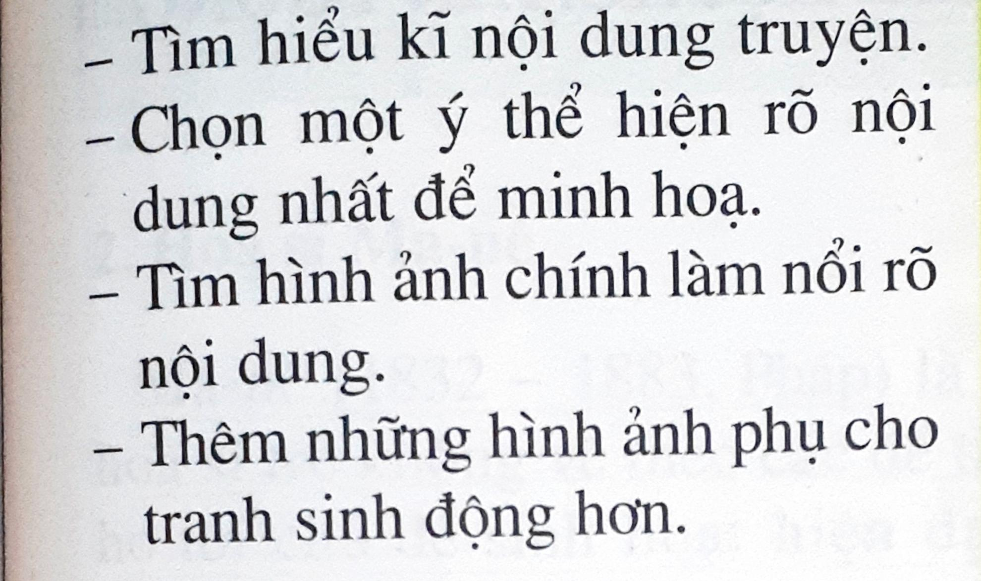
II.CÁCH VẼ TRANH
1.TÌM HIỂU ND

Slide 10
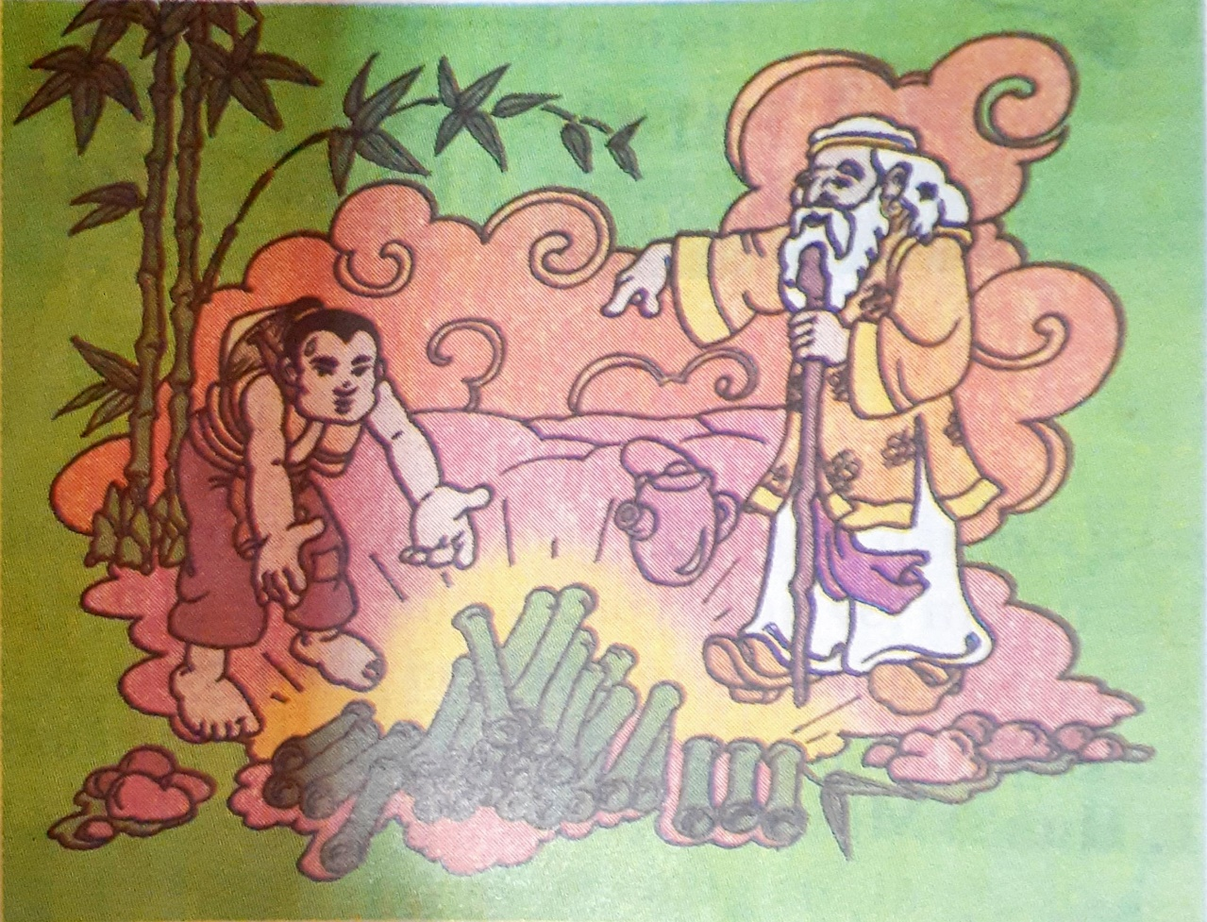

Slide 11
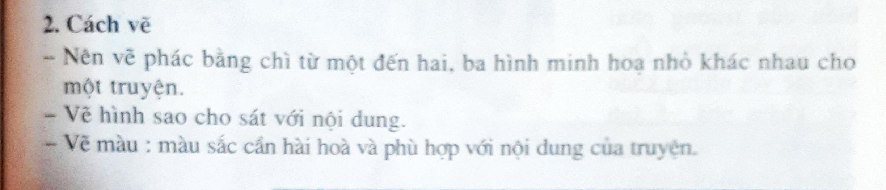

Slide 12
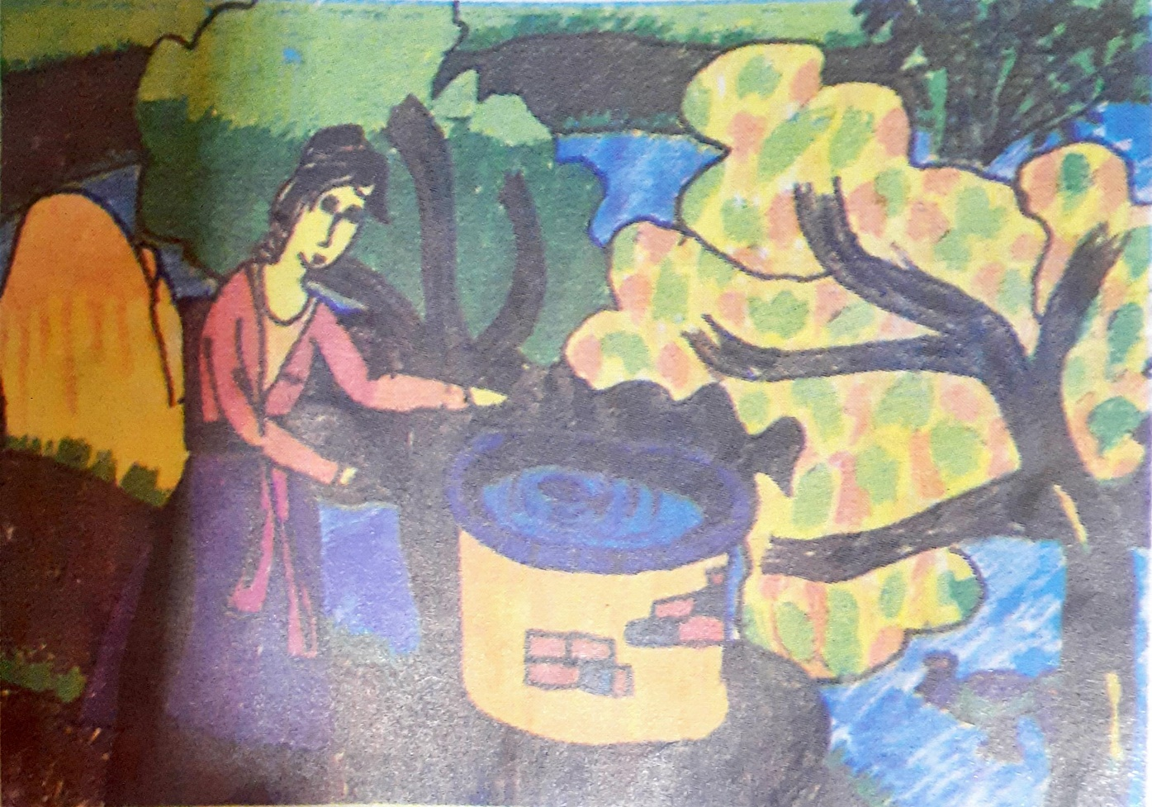

Slide 13



